Slide 1
Zasady składania ofert w Programie Senior+
Moduł I
Kielce, 7 grudnia 2023 r.

Slide 2
Celem Programu Senior+ jest wsparcie finansowe j.s.t w realizacji zadań własnych określonych w ustawie o pomocy społecznej, polegających na tworzeniu dziennych ośrodków wsparcia.
W ramach modułu I mogą zostać utworzone Dzienne Domy Senior+ oraz Kluby Senior+.
Beneficjenci pośredni Programu :
J.s.t., na terenie których brak jest ośrodków wsparcia dedykowanych seniorom,
lub
Jednostki posiadające ww. infrastrukturę pod warunkiem, że j.s.t. dysponuje aktualną strategią rozwiązywania problemów społecznych, która uwzględnia rozwój tego typu ośrodków.
J.s.t. mogą tworzyć ww. placówki samodzielnie, w partnerswie z podmiotami niepublicznymi,
o których mowa w ustawie o pożytku publ. i wolontariacie lub zlecić realizację zadania
tym podmiotom w trybie ww. ustawy.
Bezpośrednimi odbiorcami Programu są osoby nieaktywne zawodowo w wieku 60+.

Slide 3
W ramach modułu I jednostka samorządu terytorialnego może złożyć (jeden raz w roku) 2 oferty, w tym nie więcej niż 1 ofertę dotyczącą:
Utworzenia Dziennego Domu Senior+;
Utworzenie Klubu Senior+.
Notes:
KS

Slide 4
Zasady finansowania
Moduł I | Zakres | Dzienny Dom Senior + | Klub Senior +
 | Utworzenie i/lub wyposażenie placówki „Senior +”, w tym: | Jednorazowa, maksymalna kwota dotacji dla zadania w ramach Modułu I wynosi 400 tys. zł | Jednorazowa, maksymalna kwota dotacji dla zadania w ramach Modułu I wynosi 200 tys. zł
 | UWAGA: W przypadku, gdy budynek nie jest własnością j.s.t, dofinasowanie w ramach modułu I Programu przysługuje jedynie na wyposażenie ośrodka wsparcia.

Slide 5
Finansowanie zadania:
Montaż finansowy Programu:
dotacja z Programu – maksymalnie 80%,
środki własne j.s.t w Programie – minimum 20%
Nie jest możliwe zabezpieczenie środków finansowych na wkład własny ze strony innego podmiotu (np. NGO) oraz wkład rzeczowy.
Notes:
KS

Slide 6
WYMAGANIA DOTYCZĄCE INFRASTRUKTURY TECHNICZNEJ

Slide 7
Tworzenie placówki Senior+
Tworzenie placówki polega na przebudowie lub remoncie,
w rozumieniu przepisów ustawy dnia 7 lipca 1994 r. Prawo budowlane
(Dz. U. z 2020 r. poz. 1333, z późn.zm.), już istniejących obiektów albo ich części, i realizacji usług w zakresie dostosowanym do potrzeb seniorów.
Przebudowa -> program inwestycyjny (Rozporządzenie RM z 2 grudnia 2010 r. w sprawie szczegółowego sposobu i trybu finansowania inwestycji z budżetu państwa)
Remont -> brak programu inwestycyjnego (placówka bez barier funkcjonalnych)
W obu przypadkach właścicielem nieruchomości musi być j.s.t.

Slide 8

Budynki należy dostosować do potrzeb osób
z niepełnosprawnościami – dojście do placówki Senior+ musi być pozbawione barier funkcjonalnych. W przypadku barier (schody) należy wykonać podjazd lub zamontować dźwig. Pozbawione barier funkcjonalnych mają być wszystkie pomieszczenia
i ciągi komunikacyjne placówki – niezależnie od faktu, czy wśród przyszłych beneficjentów znajdą się osoby z dysfunkcją ruchu czy też nie.
Notes:
KS

Slide 9

Pomieszczenia pobytu Seniorów tworzone w ramach Programu, mają mieć dostęp do światła dziennego i posiadać okna w liczbie i wielkości proporcjonalnej do powierzchni użytkowej placówki – stosownie do zapisów Rozporządzenia Ministra Infrastruktury z 2.12.2010 r.
w sprawie warunków technicznych, jakim powinny odpowiadać budynki
i ich usytuowanie.

Slide 10
Pomieszczenia Senior+ mają znajdować się w obrębie jednego budynku i być usytuowane w bezpośrednim sąsiedztwie. Niedopuszczalnym jest aby pomieszczenia placówki były rozproszone w obiekcie w obrębie kilku skrzydeł lub na różnych kondygnacjach;
Pomieszczenia nie mogą być współdzielone – wszystkie pomieszczenia placówki mają być dostępne dla seniorów w godzinach pracy placówki. Nie dopuszcza się uwzględniania w podstawowym standardzie oferty pomieszczeń, które jednocześnie wykorzystywane są na cele świetlic, szkół i in. klubów.
Notes:
KS

Slide 11

Wyposażenie musi być nowe – aby jak najdłużej służyło beneficjentom, gdyż
w module II nie dopuszcza się zakupu wyposażenia obiektu (mebli, agd itd.);
Powierzchnia użytkowa przypadająca
na jednego beneficjenta placówki to 5m2;
W budynku, w którym znajdują się inne podmioty poza ośrodkiem wsparcia „Senior+” nie można remontować dachu - jest to wydatek niekwalifikowany,;
Notes:
KS

Slide 12
Minimalny standard pomieszczeń Dziennego Domu Senior+:
1 pomieszczenie ogólnodostępne wyposażone w stoły i krzesła (lub kanapy fotele) pełniące funkcji sali spotkań, jadalni;
pomieszczenie albo pomieszczenia kuchenne lub aneks kuchenny, wyposażone
w sprzęty, urządzenia i naczynia do przygotowania i spożycia posiłku;
1 pomieszczenie do utrzymania lub zwiększenia aktywności ruchowej lub kinezyterapii wyposażone w podstawowy sprzęt, odpowiedni do potrzeb i sprawności seniorów;
pomieszczenie pełniące funkcję szatni dla seniorów z indywidualnymi szafkami;
łazienka wyposażona w 2 toalety (dla kobiet i mężczyzn), umywalkę i prysznic
z krzesełkiem, uchwytem pod prysznicem;

Slide 13
Podwyższony standard Dziennego Domu Senior+ (fakultatywny – dodatkowo punktowany na etapie oceny wojewódzkiej):
1 pomieszczenie klubowe z biblioteczką i prasą, wyposażone w sprzęt RTV, komputer z dostępem do Internetu, kanapy i fotele,
pomieszczenie do odpoczynku z miejscami do leżenia,
1 pomieszczenie do terapii indywidualnej lub poradnictwa rozumianego jako szeroko pojęta praca socjalna,
wydzielone miejsce na pralkę i odpowiednio wyposażone miejsce do prasowania.,
pokój zabiegowo-pielęgniarski.

Slide 14
Minimalny standard dla Klubu Senior+:
pomieszczenie ogólnodostępne wyposażone w stoły i krzesła (lub kanapy
i fotele) pełniące funkcję sali spotkań,
pomieszczenie albo pomieszczenia kuchenne lub aneks kuchenny, wyposażone w sprzęty, urządzenia i naczynia do przygotowania i spożycia posiłku,
łazienka wyposażona w 2 toalety (dla kobiet i mężczyzn) i umywalkę,
wydzielone miejsce pełniące funkcję szatni dla seniorów.

Slide 15
Podwyższony standard Klubu Senior+ (fakultatywny – dodatkowo punktowany na etapie oceny wojewódzkiej):
pomieszczenie do zajęć rehabilitacyjno-ruchowych wyposażone w drabinki, materace oraz inne niezbędne wyposażenie stosownie do wieku uczestników
pomieszczenie klubowe wyposażone w sprzęt RTV, komputer
z dostępem do Internetu, kanapy i fotele
łazienkę wyposażoną w prysznic z krzesełkiem oraz uchwyty pod prysznicem.

Slide 16
Kompletowanie dokumentacji ofertowej

Slide 17
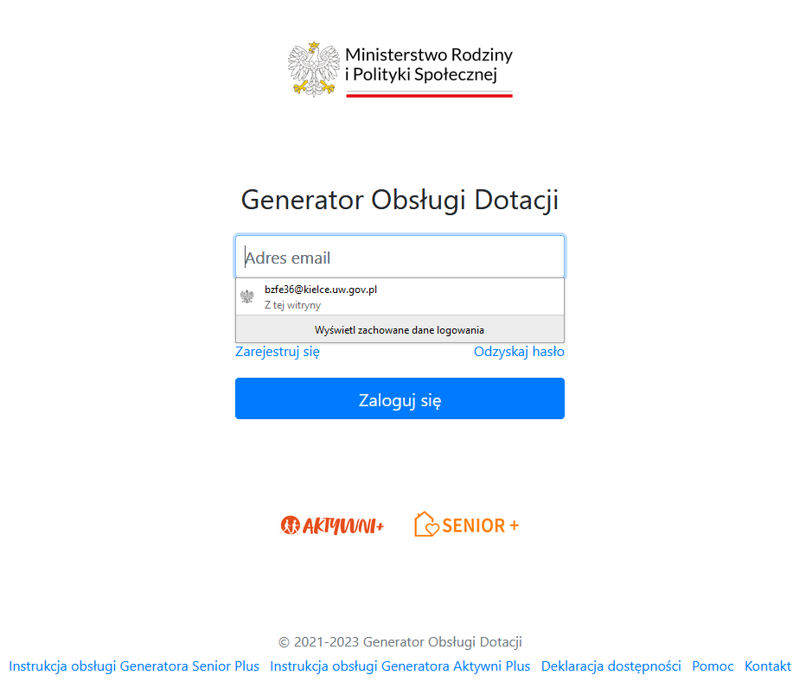
Krok 1: Ofertę realizacji zadania należy wypełnić w Generatorze Obsługi Dotacji (GOD) dostępnym na stronie: das.mrips.gov.pl
W GOD do oferty należy załączyć wszystkie wymagane w ogłoszeniu załączniki
Złożyć ofertę w Generatorze Obsługi Dotacji (GOD) do dnia
5 stycznia 2023 r. do godz. 16.00

Slide 18

Złożoną w generatorze ofertę, która otrzymała w systemie unikalny numer, należy zapisać na komputerze, wydrukować podpisać przez osoby upoważnione do reprezentowania jednostki samorządu terytorialnego ORAZ kontrasygnować przez skarbnika. Następnie skan oferty WRAZ z załącznikami należy podpisać kwalifikowanym podpisem elektronicznym (podpisują osoby upoważnione do reprezentowania jednostki samorządu terytorialnego) i przesłać w wersji elektronicznej do Świętokrzyskiego Urzędu Wojewódzkiego za pośrednictwem poczty e-PUAP. Oferta musi być opatrzona podpisem zaufanym i wysłana za pośrednictwem poczty e-PUAP.
Notes:
KO

Slide 19
Termin składania ofert:
Wzory dodatkowych załączników dostępne do pobrania na stronie internetowej ŚUW w zakładce polityka społeczna – Program Senior+, edycja 2024).
Generator Ofert jest dostępny na stronie internetowej
https://das.mrips.gov.pl
Notes:
KO

Slide 20
Załączniki do oferty w Module I :
01
Oświadczenie o kwalifikowalności VAT
02
Tabela w układzie paragrafowym – (dostępna na stronie ŚUW -> Polityka Społeczna -> Program Senior+ edycja 2024
Notes:
KO

Slide 21
03
Program inwestycyjny + oświadczenie PB-5
W przypadku planowanej realizacji przebudowy budynku (nie remontu!) – bezwzględnie wymagany jest program inwestycyjny wraz
z oświadczeniem o prawie do dysponowania nieruchomością na cele budowlane (druk PB-5).
Wzorzec Programu inwestycyjnego zawierający instrukcję jego wypełnienia oraz formularz PB-5 dostępny na stronie ŚUW -> Polityka Społeczna -> Program Senior+ edycja 2024
01
02
Notes:
KO

Slide 22
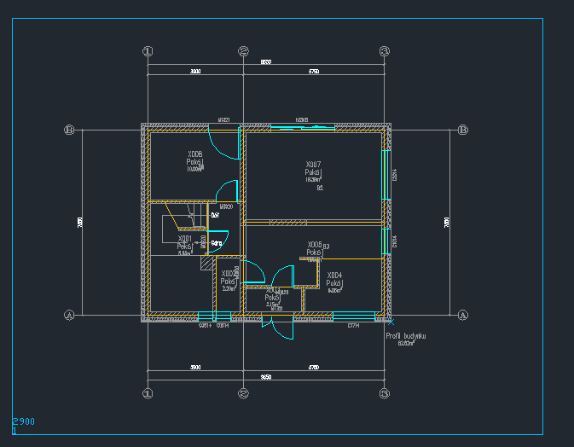
04
Rzut budynku z oznaczeniem pomieszczeń przeznaczonych na placówkę Senior+ (nazwy) i metrażu
– dotyczy wszystkich ofert składanych w ramach modułu I
01
Niezależnie od tego czy w ramach Programu przewiduje się prace budowlane, remont czy też jedynie zakup wyposażenia rzut pomieszczeń jest obligatoryjnym załącznikiem.
Notes:
KO

Slide 23
Pełnomocnictwo do złożenia oferty w imieniu oferenta,
w przypadku podpisywania oferty przez inne osoby - wskazane przez organy właściwe do jej złożenia (upoważnione przez organ wykonawczy j.s.t. oraz Skarbnika Gminy/Powiatu)
05
01
06
Umowę o partnerstwie - w przypadku składania oferty w partnerstwie z podmiotami wymienionymi w art. 3 ust. 2
i 3 ustawy o dz.p.p. i o wolontariacie;
Notes:
KO

Slide 24
Uwaga!
Przed przystąpieniem do wypełnienia oferty w GOD należy wnikliwie zapoznać się z:
Ogłoszeniem o konkursie - Biuletyn Informacji Publicznej MRiPS-> Ogłoszenia i wykazy -> Polityka senioralna
Programem Wieloletnim „Senior+” na lata 2021-2025 (M.P. 2021,
poz. 10);
Notes:
KO

Slide 25
Obowiązki j.s.t. na etapie realizacji zadania

Slide 26

Realizacja obowiązków informacyjnych przez beneficjentów dotacji finansowanych z budżetu państwa
Jednostki samorządu terytorialnego są również zobowiązane do wypełniania obowiązków informacyjnych, które zostały określone w Rozporządzeniu Rady Ministrów z dnia 7 lipca 2023 r. zmieniające rozporządzenie
w sprawie określenia działań informacyjnych podejmowanych przez podmioty realizujące zadania finansowane lub dofinansowane z budżetu państwa lub z państwowych funduszy celowych.
Notes:
GT

Slide 27
Obowiązki informacyjne beneficjenta:
• zamieszczenie tablicy informacyjnej w przypadku realizacji projektów
w zakresie infrastruktury, prac budowlanych lub zakupu środków trwałych
• zamieszczenie stosownej informacji o dofinansowaniu wszystkich projektów na swojej stronie internetowej
Wzory tablic i wytyczne ich stosowania: Kancelaria Prezesa Rady Ministrów - >
Co robimy ->Działania informacyjne
Jest to koszt kwalifikowany i podlega uwzględnieniu w kosztorysie.
Notes:
GT

Slide 28
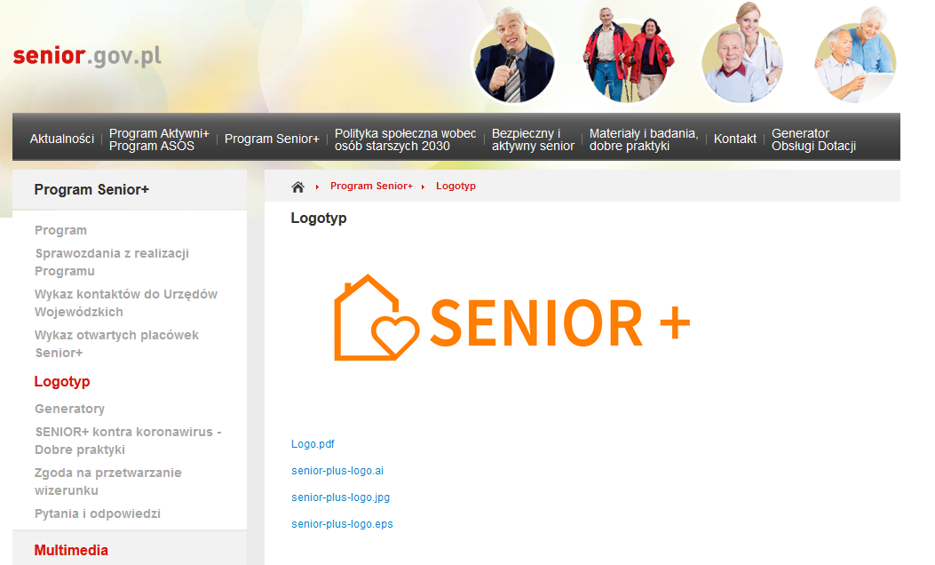
Zleceniobiorca zobowiązuje się do umieszczania logo Programu na wszystkich materiałach,
w szczególności promocyjnych, informacyjnych, szkoleniowych
i edukacyjnych, dotyczących realizowanego zadania, proporcjonalnie do wielkości innych oznaczeń, w sposób zapewniający jego dobrą widoczność.

Slide 29

Zgłoszenie placówki Senior+ do Powiatowego Inspektora Sanitarnego
W okresie bezpośrednio poprzedzającym uruchomienie placówki Senior+ (jeszcze
w trakcie Modułu I), zapewniającej stałe wyżywienie beneficjentom, Zleceniobiorca jako podmiot odpowiedzialny za prowadzenie zakładu żywienia zbiorowego typu zamkniętego w rozumieniu przepisów prawa żywnościowego i bezpieczeństwo wprowadzanej do obrotu żywności, jest zobowiązany zgodnie z art. 64 ust. 1 ustawy z dnia 25 sierpnia 2006 r. o bezpieczeństwie żywności i żywienia (Dz.U. z 2022 r. poz. 2132 ze zm.) do złożenia stosownego wniosku o zatwierdzenie zakładu
i wpis do rejestru zakładów działających na rynku. Obowiązkowi podlegają zarówno Dzienne Domy Senior+ jak i Kluby Senior+
Kluby Senior+ - posiada pomieszczenie kuchenne i zapewnia możliwość przyrządzania posiłków przez beneficjentów;
Dzienne Domy Senior+ - są zobligowana do zapewnienia min. jednego posiłku, w tym gorącego (na miejscu/catering).
Notes:
GT

Slide 30
W końcowym etapie realizacji Modułu I:
1
Przyjęcie wymaganych programem aktów prawa miejscowego:
uchwały o utworzeniu placówki (wymagana niezależnie od tego czy ma być to odrębna jednostka budżetowa czy funkcjonująca w strukturze innej JOPS);
uchwały o odpłatności beneficjentów (zwolnienie z opłat tylko w zakresie wynikającym z u. o p. społ.)
określenie kryteriów uczestnictwa seniorów oraz zakresu działania ośrodka wsparcia
2
Rekrutacja i zatrudnienie kadry – (zgodnie z wymaganiami wynikającymi
z Programu)
3
Rekrutacja i nadanie uprawnień do korzystania z placówek beneficjentom
Notes:
GT

Slide 31
Trwałość Projektu
Na etapie końcowym realizacji Modułu I j.s.t jest zobowiązana podjąć działania formalno-prawne i organizacyjne w celu uruchomienia placówki Senior+. Niezależnie od tego, czy j.s.t. zamierza aplikować do Modułu II Programu jest ona zobligowana do uruchomienia placówki po zakończeniu Modułu I i utrzymania trwałości realizacji zadania przez okres 3 lat, licząc od dnia następującego po dniu zakończenia realizacji zadania w ramach Modułu I (!).
Przykład:
Zakończenie modułu I nastąpiło 20 listopada 2024 r. –> uruchomienie placówki –> najbliższy dzień roboczy po 20 listopada 2024 r.

Slide 32
Przydatne strony internetowe
W celu weryfikacji prawidłowości podejmowanych działań, rozwiania wątpliwości dotyczących realizacji Programu zalecamy monitorowanie stron internetowych poświęconych Programowi, takich jak:
www.senior.gov.pl
strona internetowa MRiPS: https://www.gov.pl/web/rodzina/program-wieloletni-senior-na-lata-2021-2025
strona internetowa ŚUW – zakładka Senior+ oraz aktualności: https://www.kielce.uw.gov.pl/pl/urzad/polityka-spoleczna/program-rzadowy-senior/edycja-2022/20584,Edycja-2022.html
Strona kancelarii Prezesa Rady Ministrów: https://www.gov.pl/web/premier/dzialania-informacyjne
Notes:
GT

Slide 33
Kontakt ws. Programu Senior+ - Świętokrzyski Urząd Wojewódzki
Pracownicy Oddziału ds. Informatyzacji i Spraw Społecznych Wydziału Polityki Społecznej i Zdrowia ŚUW – piętro VI, pok. 639, 607, bud A:
Michał Siwierski – kierownik oddziału – tel. 41 342 19 51, wps59@kielce.uw.gov.pl
Marta Pakuła – inspektor wojewódzki – tel. 41 342 14 57, m.pakula@kielce.uw.gov.pl
Kamila Sokołowska – inspektor wojewódzki – tel. 41 342 16 05, wps56@kielce.uw.gov.pl
Anna Korcipa – inspektor wojewódzki - 41 342 11-85, bzfe36@kielce.uw.gov.pl

Slide 34
Dziękujemy za uwagę

